Slide 1
Angular 4
Desarrollo Web

Slide 2
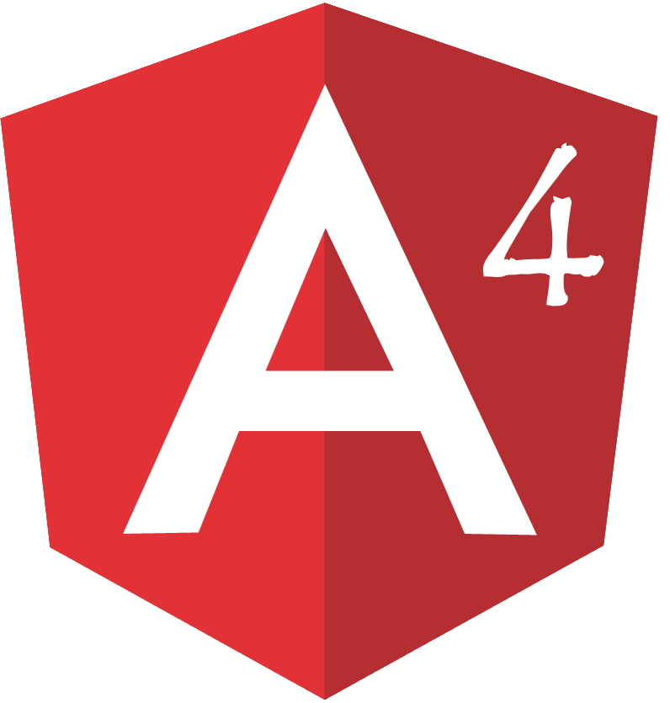
¿Qué es Angular ?
Es un framework de JavaScript de código abierto, mantenido por Google, que se utiliza para crear y mantener aplicaciones web.

Slide 3
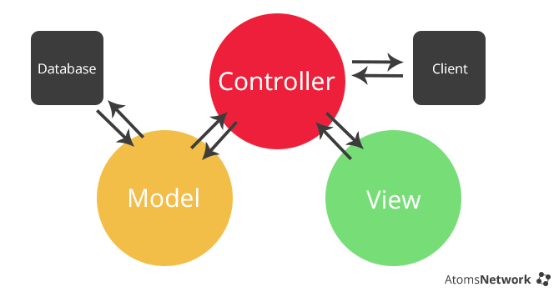
Objetivo
Su objetivo es aumentar las aplicaciones basadas en navegador con capacidad de Modelo Vista Controlador (MVC), en un esfuerzo para hacer que el desarrollo y las pruebas sean más fáciles.

Slide 4
¿Cómo funciona?
La biblioteca lee el HTML que contiene atributos de las etiquetas personalizadas adicionales, entonces obedece a las directivas de los atributos personalizados, y une las piezas de entrada o salida de la página a un modelo representado por las variables estándar de JavaScript.

Slide 5
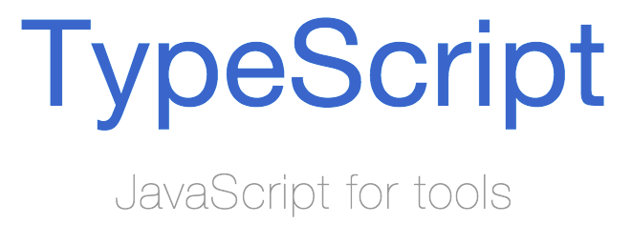
¿Qué es TypeScript?
TypeScript es un lenguaje de programación de código abierto desarrollado por Microsoft, el cual cuenta con herramientas de programación orientada a objetos, muy favorable si se tienen proyectos grandes.

Slide 6
¿Qué hace typeScript
Convierte el código en Javascript común. Es llamado también Superset de Javascript, lo que significa que si el navegador está basado en Javascript, este nunca llegará a saber que el código original fue realizado con TypeScript y ejecutará el Javascript como lenguaje original..

Slide 7
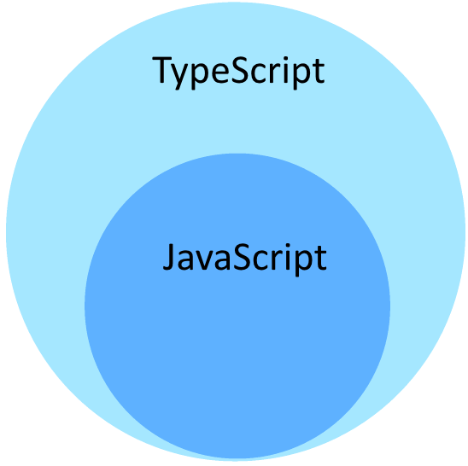
¿Qué es un superSet?
Se trata de un lenguaje escrito sobre otro lenguaje. En este caso Typescript es eso, un lenguaje basado en el original.

Slide 8
¿Qué es un superSet?
Se trata de un lenguaje escrito sobre otro lenguaje. En este caso Typescript es eso, un lenguaje basado en el original.

